Slide 1
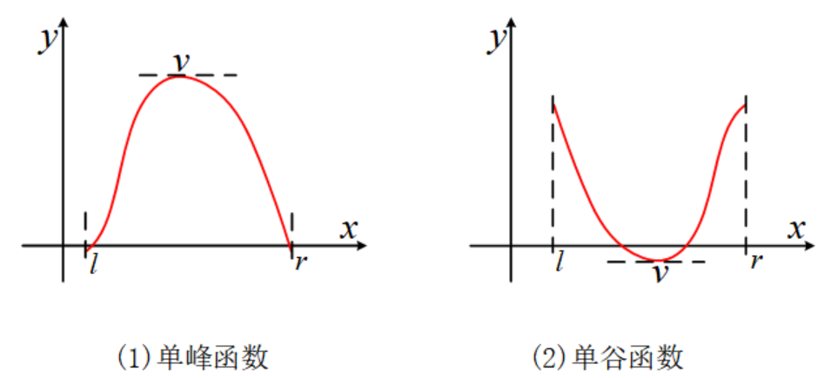
2.4 三分法求极值
三分法求单峰（或者单谷）的极值，是二分法的扩展。
单峰函数和单谷函数如下图，函数f(x)在区间[l, r]内，只有一个极值v，在极值点两边，函数是单调变化的。以单峰函数为例，在v的左边，函数是严格单调递增的，在v右边是严格单调递减的。

Slide 2
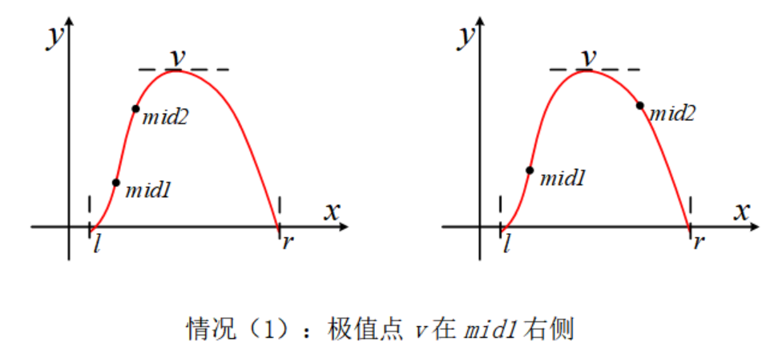
求单峰函数最大值的近似值
在[l, r]上任取2个点，mid1和mid2，把函数分成三段。
（1）若f(mid1) < f(mid2)，极值点v一定在mid1的右侧。此时，mid1和mid2要么都在v的左侧，要么分别在v的两侧。
下一步，令l = mid1，区间从[l, r]缩小为[mid1, r]，然后再继续把它分成三段。

Slide 3
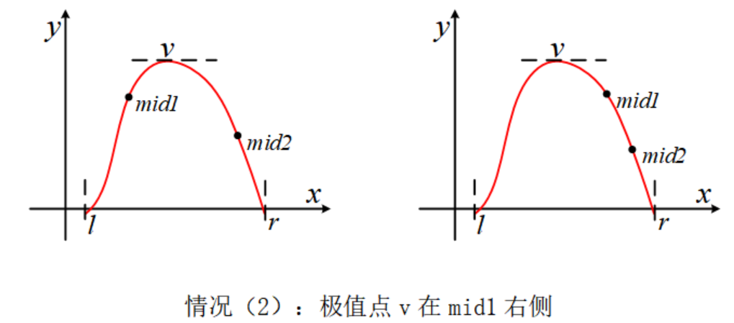
（2）若f(mid1) > f(mid2)，极值点v一定在mid2的左侧。
下一步，令 r = mid2，区间从[l, r]缩小为[l, mid2]。

Slide 4
如何取mid1和mid2？
2种基本方法：
（1）三等分：mid1和mid2为[l, r]的三等分点。那么区间每次可以减少三分之一。
（2）近似三等分：计算[l, r]中间点mid = (l + r) / 2，然后让mid1和mid2非常接近mid，例如mid1 = mid - eps，mid2 = mid + eps，其中eps是一个很小的值。那么区间每次可以减少接近一半。

Slide 5
例题1：模板三分法
给出一个N次函数，保证在范围[l, r]内存在一点x，使得[l, x]上单调增，[x, r]上单调减。试求出x的值。
输入：第一行一次包含一个正整数 N 和两个实数 l, r，含义如题目描述所示。第二行包含 N + 1 个实数，从高到低依次表示该N次函数各项的系数。
输出：输出为一行，包含一个实数，即为 x 的值。四舍五入保留5位小数。
输入样例：
3 -0.9981 0.5
1 -3 -3 1
输出样例：
-0.41421

Slide 6
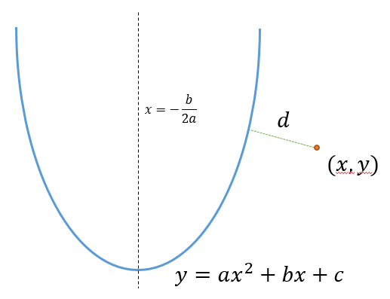
例题2：三分求极值
题目描述：在直角坐标系中有一条抛物线y = ax^2 + bx + c和一个点P(x, y)，求点P到抛物线的最短距离d。
输入：第1行：5个整数a, b, c, x, y。前三个数构成抛物线的参数，后两个数x, y表示P点坐标。-200 ≤ a, b, c, x, y ≤ 200
输出：第1行：1个实数d，保留3位小数(四舍五入)。
样例输入：
2 8 2 -2 6
样例输出：
2.437
题解：直接求距离很麻烦。观察这一题的距离D，发现它满足单谷函数的特征，用三分法很合适。

